Slide 1


Tradiție și continuitate românească

Slide 2
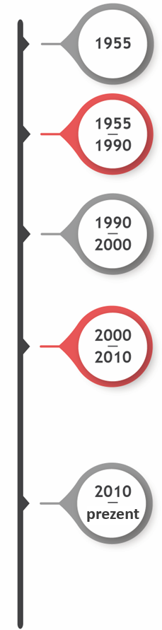
Tradiție și continuitate românească
La numai un deceniu de la sinteza Penicilinei își începe activitatea Antibiotice, primul producător al acestei substanțe active din România și Europa de Sud-Est
Se dezvoltă structura de fabricație, în special pentru substanțe active, pulberi sterile pentru injecții, topice
Redefinirea structurii de fabricație, investiţii în marketing intern și internațional pentru adaptarea la economia de piaţă
Se dezvoltă producția de medicamente în formă finită: capsule și comprimate
Listarea la Bursa de Valori București – aprilie 1997
Adoptarea programului RICOP coordonat de Banca Mondială
Investiții importante în modernizarea tehnologiilor de producție, dezvoltarea portofoliului și protecția mediului pentru adaptarea la cerințele UE
Obținerea avizării FDA pentru Nistatină și pulberi sterile injectabile
Certificarea sistemelor de calitate pentru respectarea standardelor EU GMP și US FDA
Lansarea noii identități corporatiste (un nou logo a+ și un nou slogan „Știință și suflet”)
Extinderea internațională a afacerii și livrarea primelor produse finite în SUA, în urma avizului FDA
Lider mondial în producția de Nistatină - standard de referință USP
Reprezentanțe de afaceri în Republica Moldova, Ucraina, Serbia și Vietnam
Înființarea Centrului de Evaluare a Medicamentului
Implementarea sistemului de management integrat: calitate, mediu, sănătate și securitate în muncă, conform cerințelor standardelor EN ISO 9001:2015, EN ISO 14001:2015 și ISO 45001:2018

Slide 3
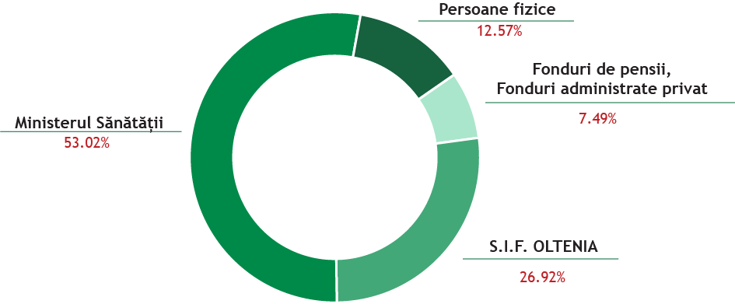
Antibiotice, o companie orientată spre performanță
25 de ani de la listarea la Bursa de Valori București
343.725.076 lei
952 milioane acțiuni tranzaționate
Structură
acționariat
Capitalizare bursieră de 344 milioane lei*
Preț mediu:
0,5295 lei/acțiune*
*Informații valabile la 30 septembrie 2022

Slide 4
Antibiotice, o companie orientată spre cunoaștere și dezvoltare
Echipă de cercetare-dezvoltare multidisciplinară cu 100 de specialiști licențiați în domenii diferite | Academia a+ oferă viitorilor specialiști oportunitatea de a-și dezvolta abilitățile și de a asimila cunoștințe utile în vederea unei cariere în industria farmaceutică
Dezvoltare de medicamente generice
Colegiul tehnic a+
Proprietate intelectuală
Școala de afaceri a+
Formulare farmaceutică / Analize fizico-chimice
Transfer tehnologic
Inova a+:
Studii de bioechivalență
dezvoltare și inovare portofoliu
parteneriate de cercetare în domeniul farmaceutic, cu mediul academic și structuri de cercetare la nivel național și european

Slide 5
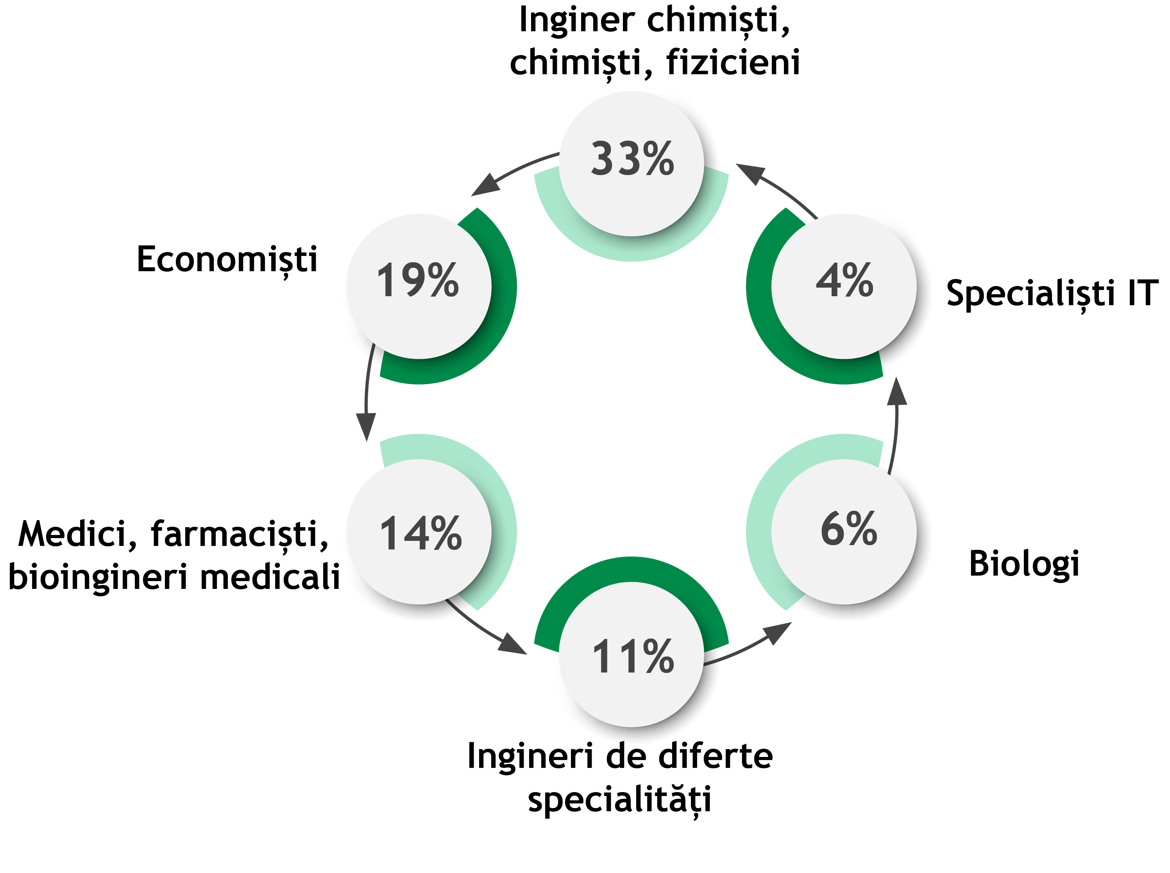
Antibiotice, o companie pentru care merită să lucrezi
Structură de personal valoroasă
Orientați spre cunoaștere, inovare și performanță
1350 angajați
3 generații
diversitate de profesii
egalitate de șanse
Profesioniști studii medii (52%)
Specialiști studii superioare (48%)

Slide 6
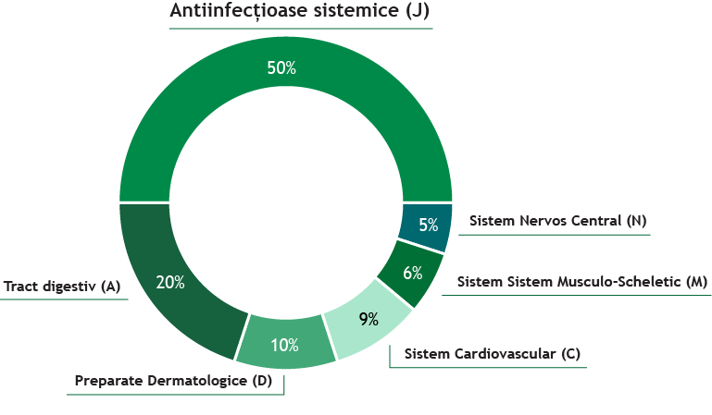
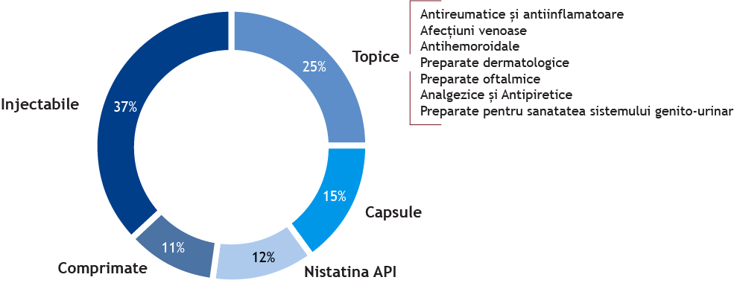
Antibiotice – lucrăm de-o viață pentru viață
Portofoliu de 150 produse, din 11 clase terapeutice
Importanța terapeutică
Forme farmaceutice

Slide 7
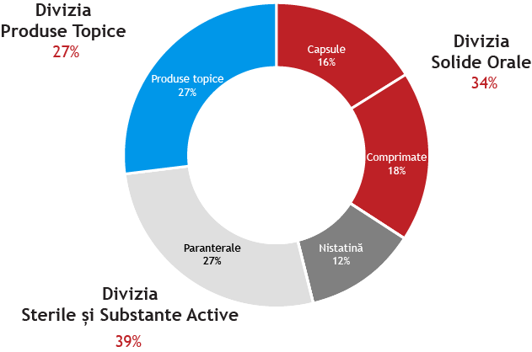
Antibiotice - structură de fabricație echilibrată și dinamică
3 divizii de producție
8 fluxuri de fabricație
Valoarea producției fabricate în 2022 este de 492 milioane lei,
mai mare cu 30% comparativ cu cea realizată în 2021
Distribuția valorică a producției realizate în 2022

Slide 8



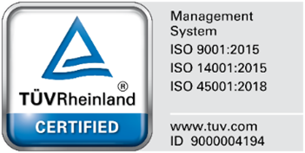

Antibiotice, o companie la standarde internaționale
EU GMP
8 fluxuri de fabricație
US FDA
Pulberi sterile injectabile și Nistatină substanță activă
COS (Certificat de conformitate) eliberat de EDQM
Nistatina standard și micronizată
Certificare ISO TUV RHEINLAND pentru management integrat
Calitate, mediu, sănătate și securitate în muncă ISO 9001:2015, ISO 14001:2015, ISO 45001:2018
Precalificați OMS
Produse utilizate în tratamentul tuberculozei

Slide 9

Antibiotice, creștere sustenabilă

Slide 10
Antibiotice, un brand românesc recunoscut internațional
Ponderea vânzărilor pe piața internațională 2022
30% Europa
33% Asia
22%
America de Nord
11%
Africa și Orientul Mijlociu
3% America de Sud
1%
Australia
Reprezentanți de marketing și vânzări / Distribuitori
America de Nord (SUA, Canada)
America de Sud (Brazilia, Chile)
Europa (UK, Germania, Polonia, Țările Nordice)
India
China
Arabia Saudită
4 reprezentanțe de afaceri:
Vietnam
Serbia
Republica Moldova
Ucraina
Lider mondial în producția de Nistatină
Estimat an 2022

Slide 11


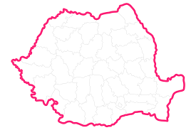
Antibiotice, o companie pentru susținerea sistemului de sănătate
Producția de substanță activă Nistatină
Medicamente generice pe segmentul spitale - cotă de piață de 13,3%
Lider cantitativ (unități indivizibile) în piața totală:
Topice (31,5%)
Pulberi injectabile (60,5%)
Principalul furnizor de produse în cadrul Programului național de tratament al bolnavilor de tuberculoză
Prezență în peste 500 de spitale și 8.000 de farmacii
Cel mai important producător de medicamente generice cu capital românesc
Vânzări pe piața internă la 10 luni 2022

Slide 12
Antibiotice, o investiție sustenabilă
Investiții 2010 – 2022
380 milioane lei
Investiții viitoare
400 milioane lei
Dezvoltare Strategică
Fabrică nouă de Unguente și Supozitoare
2023
Centrală fotovoltaică 2.5MW - 26,4% din consum anual
Pilot cercetare pentru produse solide orale
Cercetare&dezvoltare și licente de produse noi
2024
Centrală fotovoltaică 1MW - 37% din consum anual
Dotări pentru laboratoarele controlului calității, cercetare și evaluarea medicamentului
2025
Flux de fabricație topice sterile
Platformă logistică
Consolidarea afacerii
Modernizarea fluxurilor de fabricație
2026
Centrul de cercetare Inova a+
Digitalizare
Sistemul de Management Integrat
Retehnologizarea instalațiilor pentru producerea și transportul utilităților
2029
Flux soluții sterile
Depozit pentru materii prime și materiale
Reabilitarea clădirilor existente
Digitalizare
Proiecte de responsabilitate socială

Slide 13


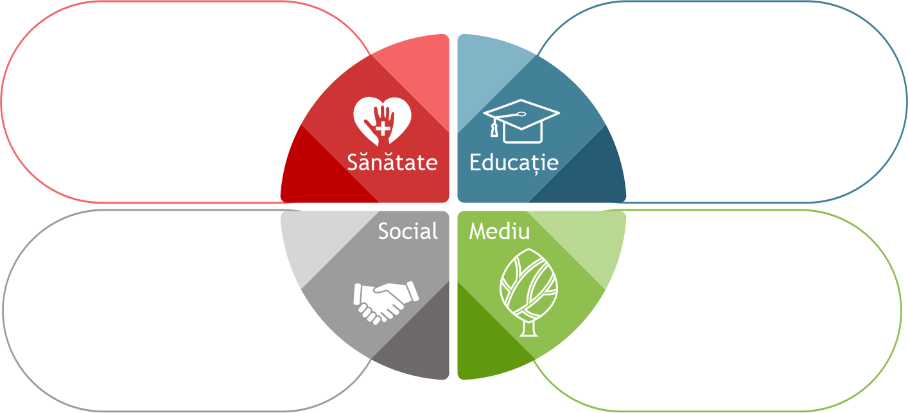
Antibiotice, brand prietenos și responsabil
De 20 de ani, campanii de donare de sânge – 2.500 de oameni salvați!
Cursuri de prim ajutor pentru angajați
Centrul de vaccinare a+ - 30.000 de persoane vaccinate
Dezvoltarea resursei umane
Centrul de instruire și dezvoltare profesională
Academia a+ (Perform a+, Școala de Vară a+)
Burse Pro Ruralis
Puterea faptei - programe cu caracter social prin Fundația “Antibiotice – Știință și Suflet” peste 10.000 de persoane spijinite
Programe de protejare a mediului înconjurător “Fii Pro Natura! Pune Suflet!”
Parcul Prieteniei inaugurat în anul 2020

Slide 14
Antibiotice, o poveste românească de succes
Tradiție și continuitate românească
- Ordinul “Meritul Industrial și Comercial” în grad de Comandor, acordat de Președinția României
- Premiul Național Locul 1 de peste 20 de ani, în cadrul Topului Național al Firmelor, acordat de CCIR la categoria Industrie, întreprinderi foarte mari, fabricarea produselor farmaceutice de bază
- Finalistă în cadrul Galei “Made in Romania 2022”, organizată de Bursa de Valori București
O companie orientată spre cunoaștere și performanță
- Prezentă în “Top 300 companii”, ediția 2022 - top bazat pe rezultate financiare, realizat de revista Capital
- Locul I pentru "Cea mai bună Companie din perspectiva activităţii în Relaţia cu Investitorii - Piaţa Principală, votul publicului", oferit de Asociația pentru Relații cu Investitorii la Bursa din România (ARIR)
O companie pentru care merită să lucrezi
- Locul I obținut în “Topul celor mai dezirabili angajatori din 2021”, studiu realizat de Randstad România Employer Brand, clasamentul pe industrii
- Locul II la categoria “Susținerea angajaților” pentru proiectul “Revenim, împreună, la normalitate!” acordat de CSR Media.ro., în cadrul Galei Romanian CSR Awards
Un brand prietenos și responsabil
- Ordinul “Meritul Sanitar” acordat de Guvernul României pentru dăruirea, profesionalismul și sacrificiul depus în slujba sănătății oamenilor din timpul pandemiei COVID-19
- Locul I la Gala Națională Romanian CSR Awards, la categoria “Susținerea comunității în pandemie” pentru proiectul, „Solidari cu sistemul de sănătate”, acordat de CSR Media.ro

Slide 15


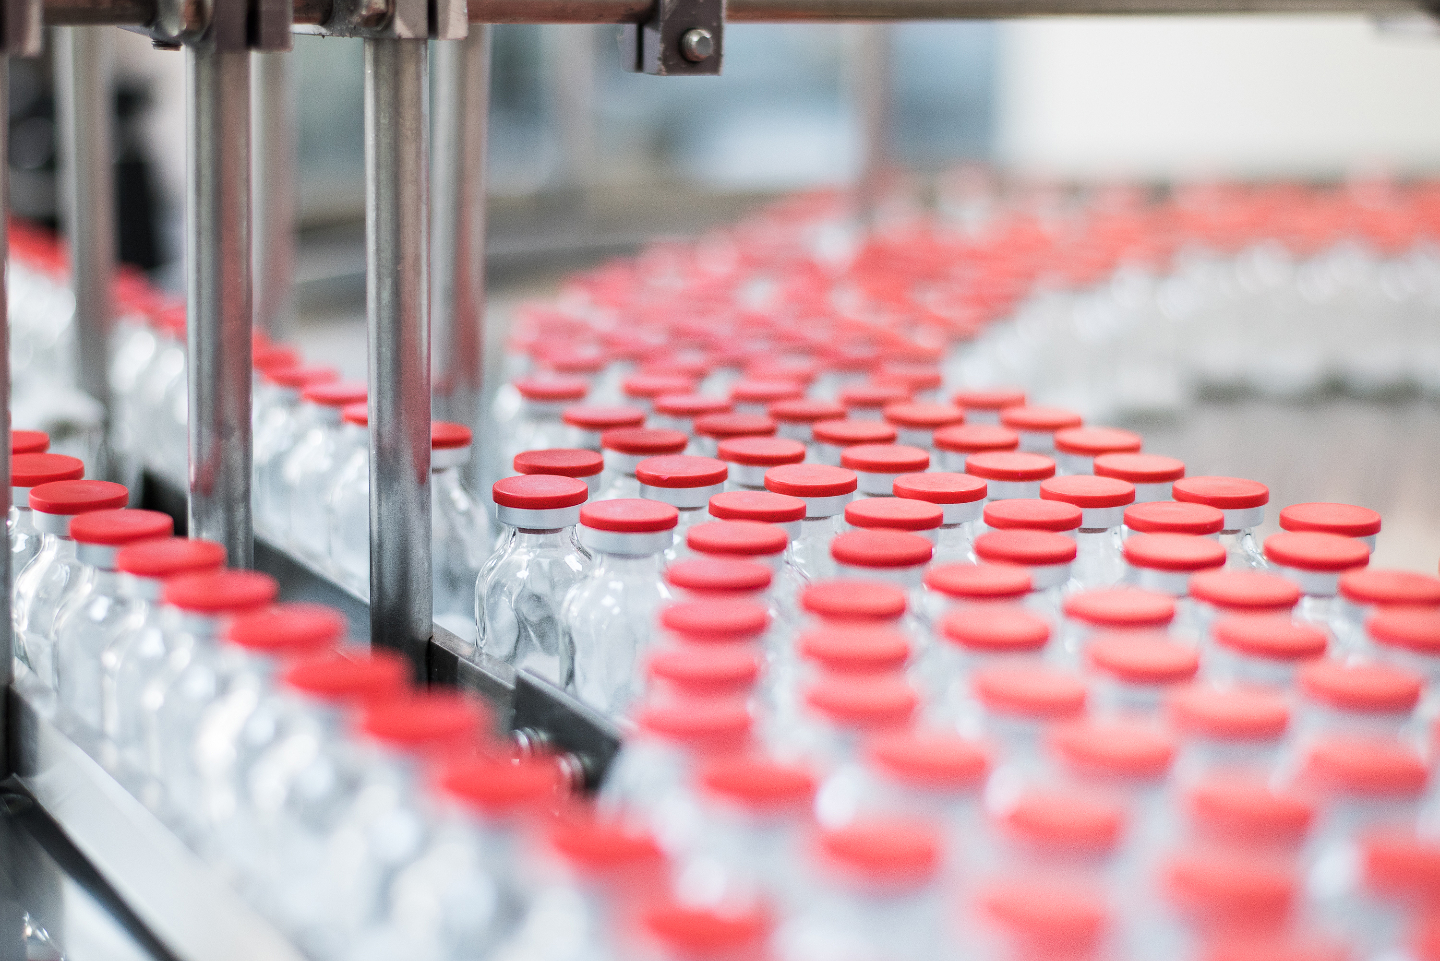




Antibiotice, o poveste românească de succes
35 milioane cutii anual
500 milioane unități indivizibile
Lider mondial în producția de Nistatină
50% din consumul mondial
Standard internațional de referință certificat de Farmacopeea americană
550 milioane lei vânzări produse finite 2022
40% pondere în piețele internaționale
15,7 lei preț mediu/cutie
1.350 locuri de muncă
100 milioane lei impozite și taxe achitate achitate

Slide 16
www.antibiotice.ro

